Slide 1
แนวคิดเรื่อง การจัดการความเสี่ยง สมัยใหม่
อิสริยะ สัตกุลพิบูลย์ (อาจารย์ยาส)
riskx.teachable.com

Slide 3
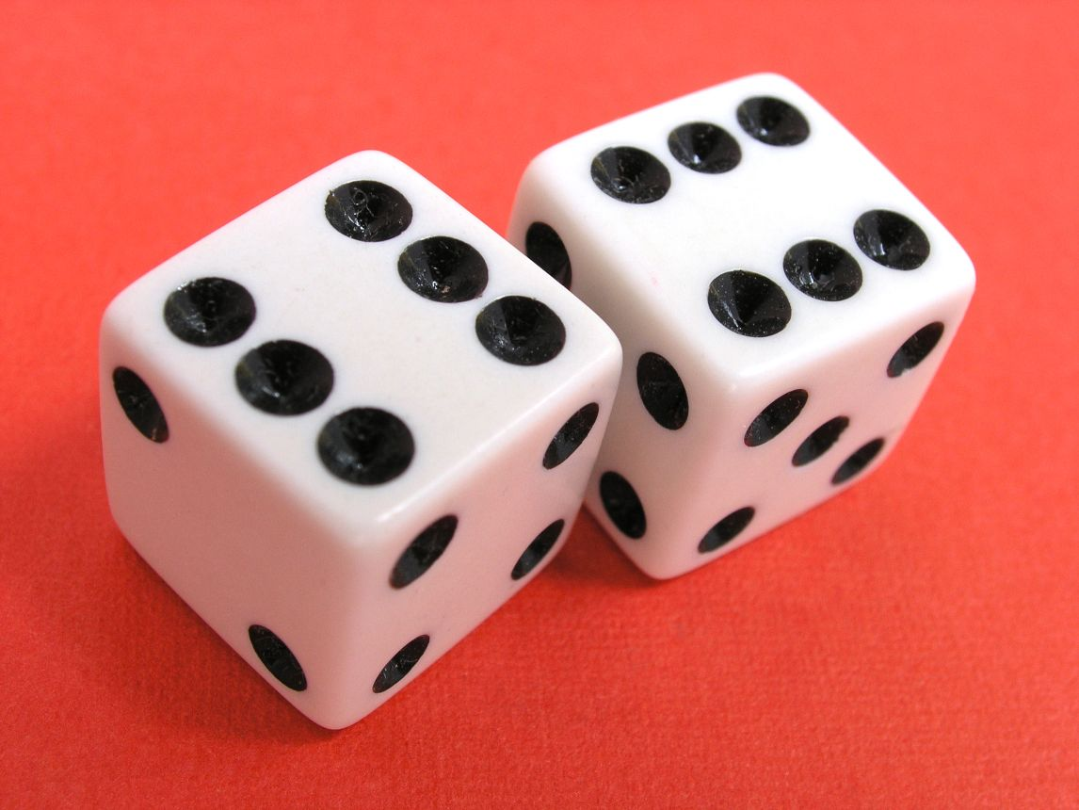
รู้จักความเสี่ยง

Slide 4
ทุกคนเข้าเว็บนี้ risk01. participoll.com

Slide 5
นิสิตเห็นด้วยหรือไม่?
ความเสี่ยงนั้นอันตราย
เห็นด้วย
ไม่เห็นด้วย
A
B
0

Slide 6
นิสิตเห็นด้วยหรือไม่?
เราต้องกำจัดความเสี่ยงทุกประเภทให้หมดไป
เห็นด้วย
ไม่เห็นด้วย
A
B
0

Slide 7
นิสิตเห็นด้วยหรือไม่?
เราต้องกำจัดความเสี่ยงทุกประเภทให้หมดไป ไม่ว่าจะมีค่าใช้จ่ายมากแค่ไหนก็ตาม
เห็นด้วย
ไม่เห็นด้วย
A
B
0

Slide 8
ปรับวิธีคิดซะใหม่!
ใช่ว่าทุกความเสี่ยงจะเป็นอันตราย
เราจึงไม่จำเป็นต้องกำจัดความเสี่ยงทุกประเภทให้หมดไป
โดยการจัดการความเสี่ยงนั้นจะต้องมีค่าใช้จ่ายที่เหมาะสม

Slide 9
ความหมายเดิม ๆ ของความเสี่ยง...
From Merriam-Webster Dictionary…
(n.) A situation involving exposure to danger
(v.) Expose (someone or something valued) to danger, harm, or loss.

Slide 10
จริง ๆ แล้ว “ความเสี่ยง” ตามความหมายของ การจัดการความเสี่ยงสมัยใหม่คืออะไรกันแน่?
ความเสี่ยงไม่ได้เป็นต้นทุน (Cost) เสมอไป
Risk is an uncertainty arising from the possible occurrence of given events.
Source: https://www.irmi.com/online/insurance-glossary/terms/r/risk.aspx
ความเสี่ยงคือความไม่แน่นอนที่เกิดจากเหตุการณ์หลาย ๆ เหตุการณ์ที่อาจเกิดขึ้นได้

Slide 11
ความเสี่ยงส่วนบุคคล

Slide 12
ความเสี่ยงส่วนบุคคล 6 ประเภท: HCD-FPL Framework
Health สุขภาพ ความทุพลภาพ
ป่วยน้อย ป่วยหนัก/นาน อุบัติเหตุ พิการ จิตเสื่อม
Finance การเงิน
เข้าถึงแหล่งทุนไม่ได้ เงินไม่พอ เงินแพง ผลตอบแทนจากการลงทุนต่ำ/ผันผวน รายจ่ายเพิ่ม/ผันผวน จ่ายภาษีแพง
Career การเรียน อาชีพ
เลือกสายผิด เลือกอาชีพผิด รายได้น้อย/ผันผวน ตกงาน
Property ทรัพย์สิน
พัง เสีย หาย มูลค่าตก ถูกโจรกรรมข้อมูล
Death การเสียชีวิต
ตัวเองตาย คนรอบข้างตาย ตายเร็ว ตายช้า
Liability ความรับผิด
ถูกฟ้อง ถูกไล่ออก ถูกปรับ เข้าคุก ประหารชีวิต

Slide 13
ความเสี่ยงธุรกิจ

Slide 14
ทำไมบริษัทต้องจัดการความเสี่ยง?
สองเหตุผล
เพื่อไม่ให้เสียโอกาสเวลามีโปรเจคทำเงินเข้ามา (ป้องกันการ under-investment)
เพราะเวลาบริษัทล้มละลายจะมีต้นทุนสูง (จ่ายพนักงาน ผู้บริหาร การขายสินทรัพย์ทอดตลาด ค่าทนาย ฯลฯ)

Slide 16
กรอบการวิเคราะห์ความเสี่ยงธุรกิจเบื้องต้น
รู้จักธุรกิจ
ระบุปัจจัยเสี่ยง
(Risk Identification)
ประเมินความเสี่ยงออกมาเป็นตัวเลข
(Risk Quantification)
จัดลำดับความเสี่ยงตามลำดับความสำคัญ
(Risk Prioritization)

Slide 17
ความเสี่ยงของธุรกิจ 4 ประเภท: S-F-O-C Framework
Strategic ความเสี่ยงเชิงกลยุทธ์
ข้อมูลไม่ดี ข้อมูลไม่พอ เลือกกลยุทธ์พลาด ปรับตัวได้ช้า demand ไม่พอ แข่งขันสูง ราคาผันผวน เศรษฐกิจแย่ เทคโนโลยีเปลี่ยนเร็ว ถูกซื้อกิจการ เสื่อมเสียชื่อเสียง/brand ปัญหาการเมือง
Operation ความเสี่ยงด้านการปฏิบัติการ
People: คนไม่พอ คนไม่เก่ง คนออกเยอะ คนโกง
Process: ระบบไม่ทำงาน ระบบไม่มีประสิทธิภาพ
Disruption: ไฟไหม้ พายุเข้า น้ำท่วม โดนโจรกรรมข้อมูล
Financial ความเสี่ยงด้านการเงิน
เข้าถึงแหล่งทุนไม่ได้ เงินไม่พอ เงินแพง ผลตอบแทนจากการลงทุนต่ำ/ผันผวน รายจ่ายเพิ่ม/ผันผวน จ่ายภาษีแพง หมุนเงินไม่ทัน/สภาพคล่องต่ำ
Compliance ความเสี่ยงด้านกฎหมาย
กฎหมายหรือระเบียบเปลี่ยน ถูกฟ้อง ถูกปรับ เข้าคุก ปิดบริษัท

Slide 18
ความเสี่ยงเหล่านี้ควรเป็นความเสี่ยงประเภทไหน?
ความเสี่ยง | Strategic | Financial | Operational | Compliance
เสื่อมเสียชื่อเสียง / brand หมดมูลค่า
เศรษฐกิจตกต่ำ
การแข่งขันสูงขึ้น
ไม่สามารถเข้าถึงแหล่งเงินทุนได้
ไม่สามารถดึงคนเก่ง ๆ เข้ามาอยู่กับบริษัทได้นาน ๆ
น้ำท่วมบริษัทที่เราสั่งซื้อสินค้าประจำ
สินค้าที่ขายทำให้ลูกค้าป่วยต้องเข้าโรงพยาบาลหลายคน

Slide 19
Read Deloitte’s Paper in Detail
Read the full paper and/or the summary

Slide 20
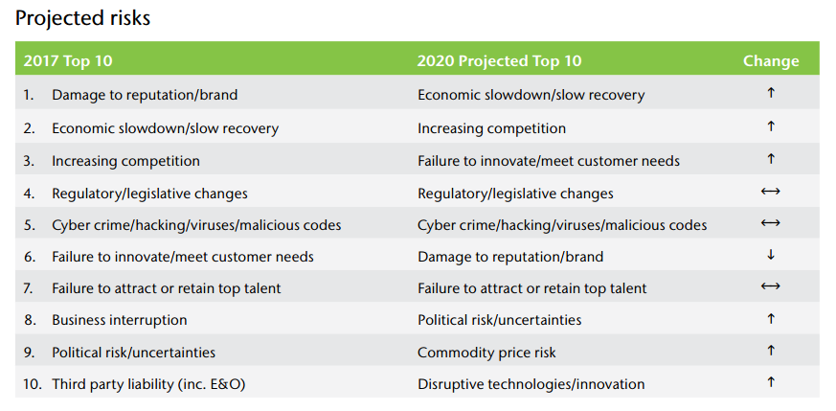
ที่มา: Global Risk Management Survey 2017

Slide 21
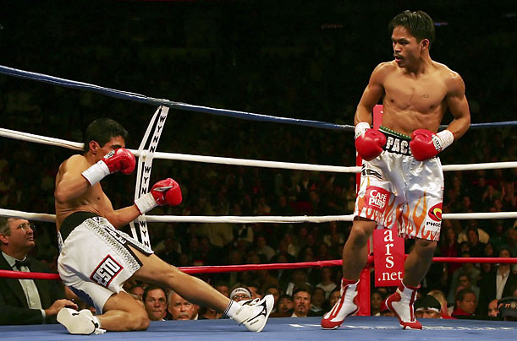
การจัดการความเสี่ยง

Slide 22
การจัดการความเสี่ยงคืออะไร?
กระบวนการระบุและวิเคราะห์เหตุการณ์ที่มีความไม่แน่นอน
... และการกระทำเพื่อลดระดับผลกระทบ
... ทั้งทางการเงินและไม่ใช่การเงิน
... ด้วยต้นทุนที่สมเหตุสมผล

Slide 23
กลยุทธ์การจัดการความเสี่ยง 4 วิธี: MART Framework
โอกาส
เกิดบ่อย
Mitigate (ลด)
Avoid (เลี่ยง)
โอกาส
เกิดต่ำ
Retain (รับ)
Transfer (โอน)
ความเสียหายต่ำ
ความเสียหายสูง

Slide 24
โอนความเสี่ยง... แล้วความเสี่ยงไปไหน?
ความเสี่ยงส่วนบุคคล
ความเสี่ยงธุรกิจ
ถ่ายโอนความเสี่ยง
อุตสาหกรรมประกันภัย
รวบรวมและซึมซับ
ความเสี่ยง

Slide 25
โอนความเสี่ยง... แล้วความเสี่ยงไปไหน?
ความเสี่ยงส่วนบุคคล
ความเสี่ยงธุรกิจ
แลกเปลี่ยน (Trade) ความเสี่ยง
ระหว่างบุคคลหรือธุรกิจด้วยกันเอง
โดยผ่านสถาบันการเงิน

Slide 26
การประกันภัย และ สถาบันการเงินอื่น ๆ
การประกันภัย | สถาบันการเงินอื่น ๆ
หน้าที่หลัก: รวบรวมและดูดซับความเสี่ยงต่าง ๆ ที่โอนมา ผลิตภัณฑ์หลัก: กรมธรรม์ประกันภัย ผู้เล่นหลักในอุตสาหกรรม: บริษัทประกันภัย (ประกันชีวิต ประกันสุขภาพ ประกันวินาศภัย) บริษัทประกันภัยต่อ | หน้าที่หลัก: เป็นตัวกลางแลกเปลี่ยนเงินและความเสี่ยงจากที่หนึ่งไปอีกที่หนึ่ง ผลิตภัณฑ์หลัก: ตราสารต่าง ๆ เช่น เงินกู้ ตราสารหนี้ หลักทรัพย์ ตราสารอนุพันธ์ ผู้เล่นหลักในอุตสาหกรรม: ธนาคารพาณิชย์ วาณิชธนกิจ กองทุน เฮดจ์ฟันด์

Slide 27
ผลิตภัณฑ์ประกันภัยและการเงินเริ่มมีความสอดคล้องกัน
ART
Securitization
Insurance-linked Securities
Insurance-linked Derivatives
Catastrophe Bonds
Etc.
ผลิตภัณฑ์การประกันภัย
ผลิตภัณฑ์ทางการเงิน

Slide 28
ตัวอย่าง: Multiline Insurance Contract
An insurance instrument used to bundle the risk exposures of multiple insurance obligations into one insurance contract. The risk exposures put together often are related, such as property and casualty risks.
Many different varieties of multiline contracts exist, and they cover a wide range of risk exposures. The basis behind multiline contracts is that a firm often is exposed to a portfolio of risk, and instead of creating a portfolio of insurance policies to manage that risk, they should use a single multiline contract to manage the portfolio of risks. One insurance contract is then more efficient and less costly than many contracts.

Slide 29
ตัวอย่าง: Multitrigger Insurance Contract
Traditional insurance contracts have one trigger: a physical event or occurrence that activates coverage.
Multiple trigger contracts are designed to respond to both physical hazard-type events and resultant financial movements. These financial movements can be any benchmark against which the firm measures its financial viabilities, such as its stock price, quarterly earnings, internal rate of return, etc. For example, a multiple trigger (also known as a dual trigger) program could cover property loss due to fire, windstorm, etc., and a reduction in quarterly earnings that results from the physical event.

Slide 30
ตัวอย่าง: Collateralized Reinsurance
Collateralized reinsurance allows ILS funds, hedge funds, pension funds and unrated, third-party capitalized reinsurance vehicles to participate in major reinsurance programs as the contracts they write are fully-collateralized. By participating in collateralized reinsurance activities these investors and capital providers are able to provide capital to underwrite insurance risk without requiring a rating, thus enabling them to receive the premiums as a return on their invested collateral.
CRI (Collateralized reinsurance investment) are typically more customizable but less liquid investments than catastrophe bonds. CRI are often created by taking reinsurance contracts and transforming them using an offshore entity into securities which are bought and so collateralized. This side of the market is growing and allows investors to access much broader classes of insurance risk should they choose.

Slide 31
ตัวอย่าง: Sidecar
The structure of the sidecar is a reinsurance company that is set up to provide quota share reinsurance protection to the sponsor via a quota share reinsurance agreement. The sidecar assumes a percentage of the sponsor’s catastrophe risk in return for which the investor receives a percentage of the premium. The sidecar pays ceding commission to the sponsor, the amount of which may increase in proportion to the expected profitability of the business. The sidecar accepts premiums and pays claims as a normal reinsurer would, but it also distributes interest and any dividends to the investors. The sidecar usually has a limited lifespan of only one or two years.

Slide 32
ตัวอย่าง: Catastrophe Bond
Catastrophe bonds (also known as cat bonds) are risk-linked securities that transfer a specified set of risks from a sponsor to investors. They were created and first used in the mid-1990s in the aftermath of Hurricane Andrew and the Northridge earthquake.
For example, if an insurer has built up a portfolio of risks by insuring properties in Florida, then it might wish to pass some of this risk on so that it can remain solvent after a large hurricane. It could simply purchase traditional catastrophe reinsurance, which would pass the risk on to reinsurers. Or it could sponsor a cat bond, which would pass the risk on to investors. In consultation with an investment bank, it would create a special purpose entity that would issue the cat bond. Investors would buy the bond, which might pay them a coupon of LIBOR plus a spread, generally (but not always) between 3 and 20%. If no hurricane hit Florida, then the investors would make a positive return on their investment. But if a hurricane were to hit Florida and trigger the cat bond, then the principal initially contributed by the investors would be transferred to the sponsor to pay its claims to policyholders. The bond would technically be in default and be a loss to investors.

Slide 33
ตัวอย่าง: Captive
An insurance company that has as its primary purpose the financing of the risks of its owners or participants. Typically licensed under special purpose insurer laws and operated under a different regulatory system than commercial insurers. The intention of such special purpose licensing laws and regulations is that the captive provides insurance to sophisticated insureds that require less policyholder protection than the general public.
Contingent Financing Agreements
Contingent Financing Agreements

Slide 34
ตัวอย่างอื่น ๆ
Finite Reinsurance
Contingent Financing Arrangements
Other Structured Debt Instruments
Insurance Derivatives
Etc.

Slide 35
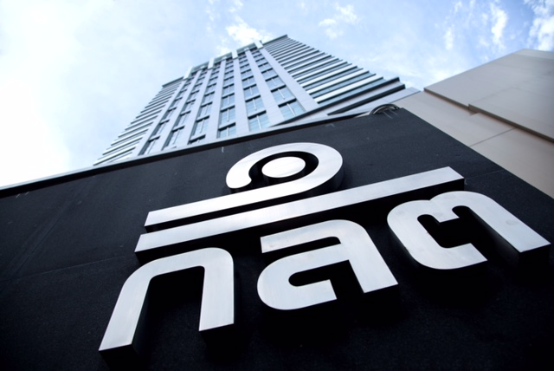
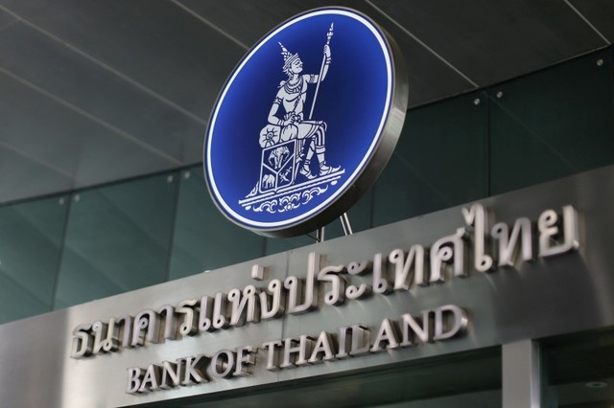
รัฐบาลและการกำกับดูแลความเสี่ยง
ประกัน บริษัทในตลาดหลักทรัพย์ ธนาคารพาณิชย์

Slide 36
รัฐบาลและการกำกับดูแลความเสี่ยง
สร้างความเชื่อมั่นว่าสถาบันการเงิน ประกันภัย และธนาคารพาณิชย์จะดำเนินการอย่างเหมาะสม
จัดการความเสี่ยงโดยรวมของประเทศ
เสริมสร้างการเจริญเติบโตของเศรษฐกิจของประเทศและไม่สร้างความเสี่ยงใหม่ ๆ ที่ไม่จำเป็นแก่ประชาชนและภาคธุรกิจ

Slide 37
ทุกคนเข้าเว็บนี้ risk01. participoll.com

Slide 38
Concept Check
ตามกรอบว่าด้วยการจัดการความเสี่ยงสมัยใหม่นั้น ใช่ว่าทุกความเสี่ยงจะเป็นอันตราย เราจึงไม่จำเป็นต้องกำจัดความเสี่ยงทุกประเภทให้หมดไป โดยการจัดการความเสี่ยงนั้นจะต้องมีค่าใช้จ่ายที่เหมาะสม
ถูก
ผิด
A
B
0

Slide 39
Concept Check
จากที่ได้กล่าวมาข้างต้น กรอบการวิเคราะห์ความเสี่ยง SFOC ใช้กับการวิเคราะห์ความเสี่ยงของอะไร?
ความเสี่ยงส่วนบุคคล
ความเสี่ยงของธุรกิจ
ความเสี่ยงของรัฐบาล
A
B
C
0

Slide 40
Concept Check
จากที่ได้กล่าวมาข้างต้น วิธีการจัดการความเสี่ยง 4 ประการได้แก่ MART
ตัว M หมายถึงอะไร?
การลด
การเลี่ยง
การรับ
การโอน
A
B
C
D
0

Slide 41
Concept Check
จากที่ได้กล่าวมาข้างต้น หากปัจจัยเสี่ยงมีโอกาสที่จะเกิดต่ำ แต่ความเสี่ยงนั้นสามารถสร้างความเสียหายต่อธุรกิจสูง ควรใช้กลยุทธ์การจัดการความเสี่ยงแบบใด?
การลด
การเลี่ยง
การรับ
การโอน
A
B
C
D
0

Slide 42
Concept Check
จากที่ได้กล่าวมาข้างต้น การถ่ายโอนความเสี่ยงส่วนบุคคลหรือของธุรกิจนั้น สามารถโอนความเสี่ยงที่มีอยู่ไปยังธุรกิจประกันได้เพียงอย่างเดียวเท่านั้น?
ถูก
ผิด
A
B
0

Slide 43
สิ่งที่นิสิตทุกต้องได้จากวันนี้
ใช่ว่าทุกความเสี่ยงจะเป็นอันตราย
เราจึงไม่จำเป็นต้องกำจัดความเสี่ยงทุกประเภทให้หมดไป
วิธีจัดการความเสี่ยงได้แก่ ลด เลี่ยง รับ โอน
โดยการจัดการความเสี่ยงนั้นจะต้องมีค่าใช้จ่ายที่เหมาะสม

Slide 44
คำถาม // คอมเมนท์

